Slide 1
TLS PQC 전환과 이로 인해 야기되는 보안 취약점
한성대학교
심민주, 권혁동, 송경주, 이민우, 김상원, 서화정

Slide 2
관련 연구
TLS PQC 전환 연구 동향
TLS PQC 전환으로 인해 발생하는 보안 취약점
결론

Slide 3

서론
NIST에서는 양자 컴퓨터의 빠른 발전을 대비하기 위해 양자 내성 암호 표준화 공모전 진행
2022년 4개의 표준화 알고리즘 선정(CRYSTALS-KYBER, CRYSTALS-Dilithium, FALCON, SPHINCS+)
현재 4 라운드 추가로 진행 중(BIKE, Classic McEliece, HQC, SIKE)
2021년 말부터 국내 양자내성암호 표준 선정을 위한 KpqC 공모전이 진행 중
2022년 12월 1라운드 후보 알고리즘 16개 선정(7개의 공개키와 9개의 전자서명)
TLS와 같은 통신 보안 프로토콜에 사용되는 암호화 알고리즘도 양자내성암호로 전환 해야 함
TLS PQC 전환 시
TLS 1.2 $→$ TLS 1.3 전환 시 발생한 취약점과는 다른
새로운 보안 취약점이 존재할 수 있음

Slide 4
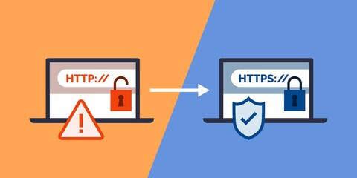
Transport Layer Security (TLS)
인터넷상에서 보안 통신을 수행하는 프로토콜
두 컴퓨터 간의 통신을 암호화하여 공격을 방지
데이터의 기밀성, 무결성, 인증을 보장
HTTPS, FTPS, SMTPS 등에서 사용

Slide 5
TLS1.2 / TLS1.3
TLS 1.2
2008년에 발표된 버전, 현재까지도 많은 브라우저와 서버에서 사용
AES, ARIA 등 다수의 암호 알고리즘을 지원
TLS 1.3
2018년 발표된 최신 버전으로 이전 버전보다 성능과 보안성 향상
보안성
보안을 위해 허용하는 암호화 알고리즘을 제한 (SHA-1, RC4 등은 제외)
모든 연결에 대해 Forward Secrecy를 강제화 (TLS 1.2에서는 선택적) Forward Secrecy? 고유한, 일회용 키(세션 키)를 사용, 세션이 종료되면 폐기 공격자가 과거의 통신 내용을 복호화하는 것을 방지
핸드셰이크의 초기 단계에서 암호화를 시작하여 더 많은 정보를 보호
성능
핸드셰이크 과정 단축
0-RTT Resumption 추가
: 클라이언트와 서버가 이전 세션을 "기억"하고 연결을 빠르게 재개 (TLS 1.2는 지원 안함)
RTT : Round-Trip Time

Slide 6
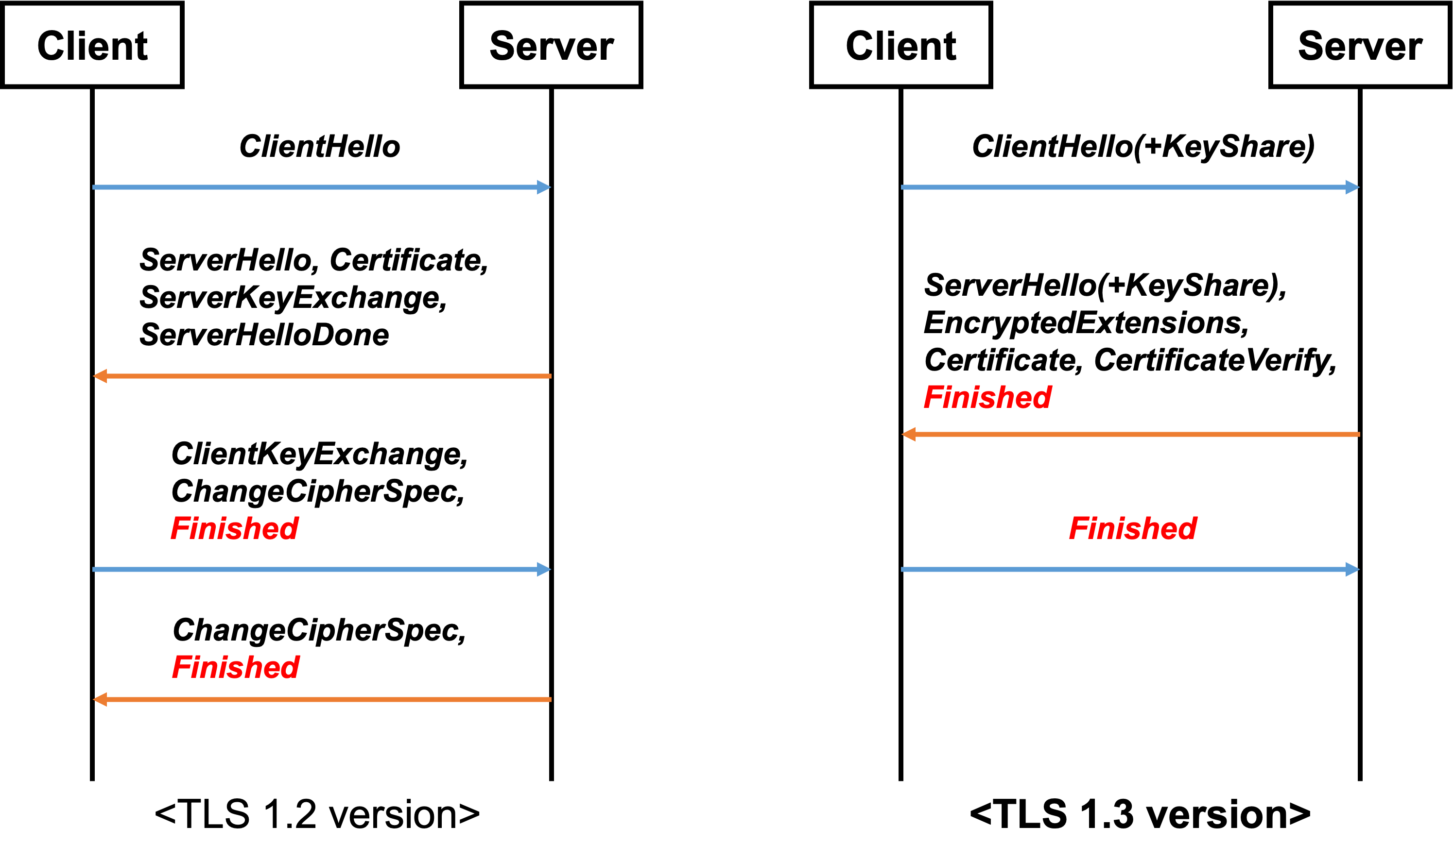
TLS handshake
TLS 1.2 / TLS 1.3 비교
필요한 통신 횟수가 줄어 키 교환에 따른 시간이 단축
TLS 1.2의 핸드셰이크는 두 라운드 트립이 필요한 반면,
TLS 1.3의 핸드셰이크는 하나의 라운드 트립만 필요,
재연결 시에는 0-RTT (라운드 트립 타임) 모드를 사용하여 추가적인 지연 시간을 감소 가능
 | TLS 1.2 | TLS 1.3
Cipher suite | Merged | Separate
Handshake | 2-RTT | 1-RTT, 0-RTT
Symmetric encryption | AEAD, CBC, RC4, 3DES | AEAD
Key-exchange | RSA,DHE, DH | ECDHE, EdDSA
Elliptic-curve cryptography | ECDSA (P-256, P-384) | EdDSA(Ed2551, Ed448)

Slide 7
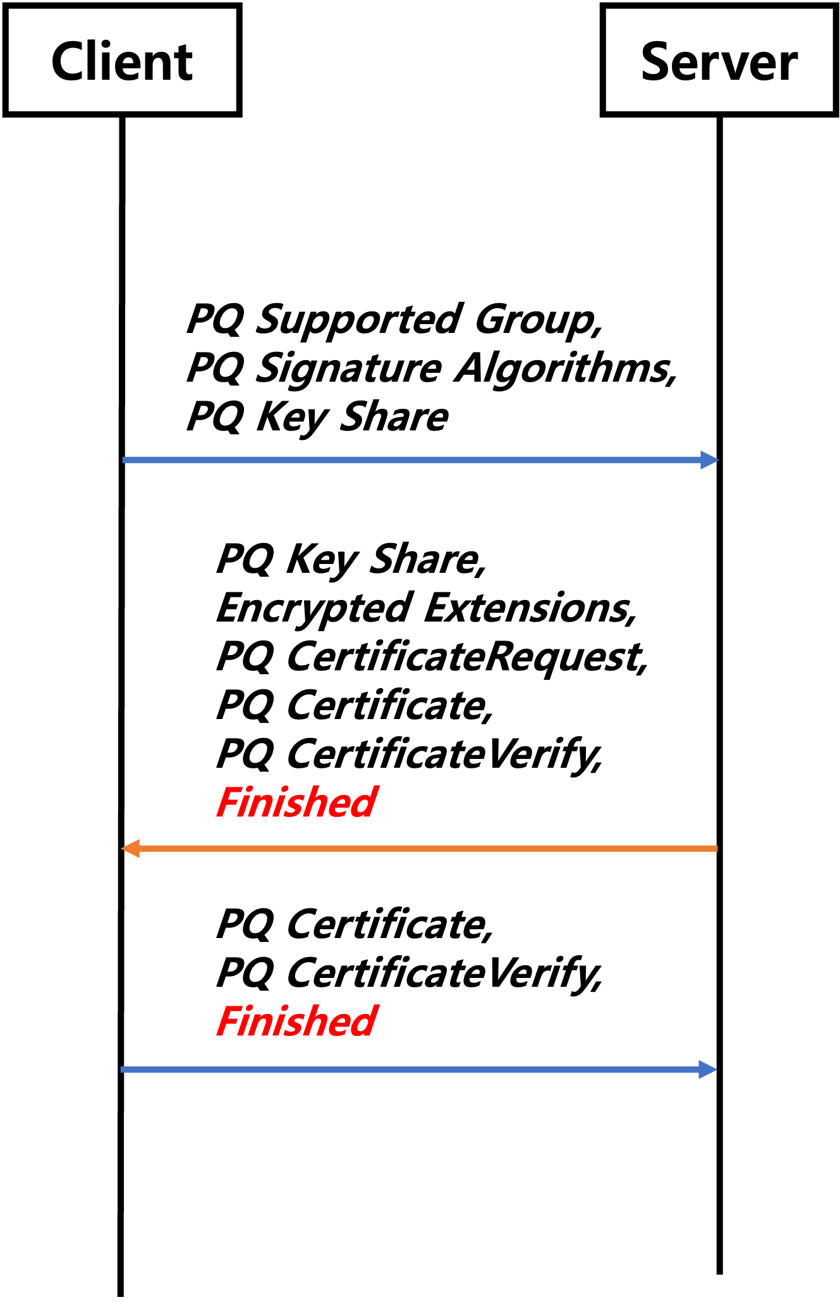
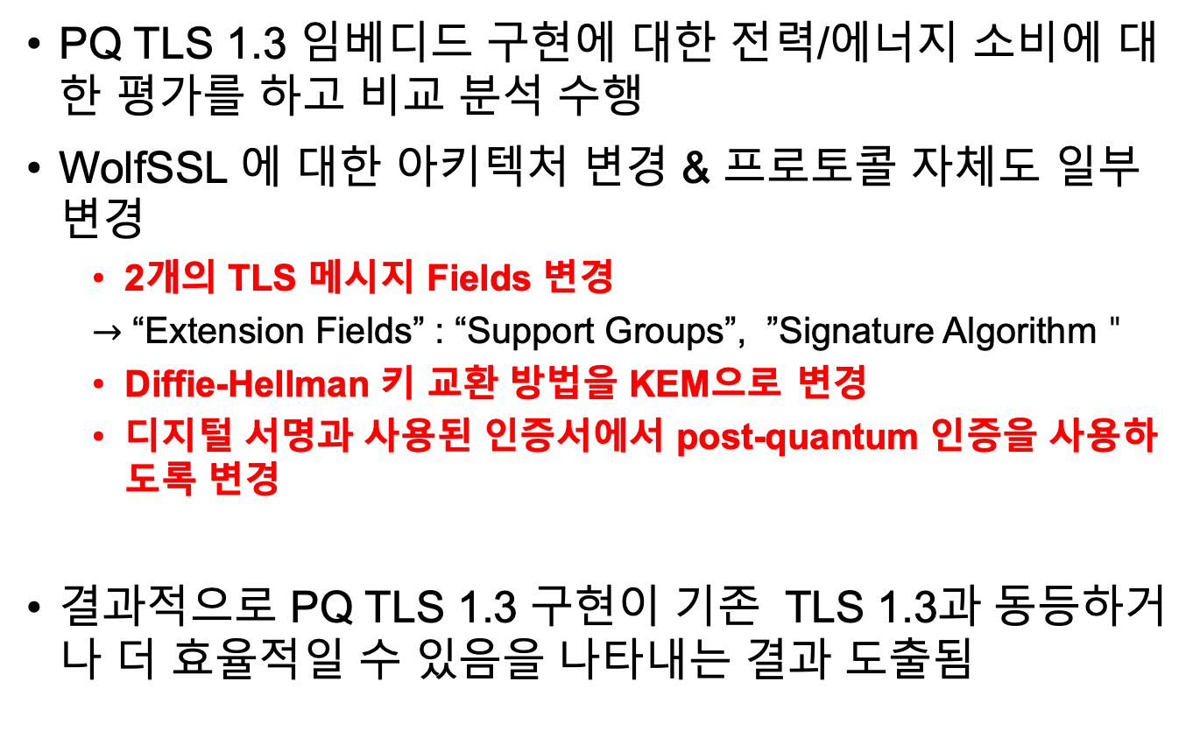
TLS PQC 전환 연구 동향
PQ TLS 1.3 임베디드 구현에 대한 전력/에너지 소비에 대한 평가를 하고 비교 분석 수행
WolfSSL 에 대한 아키텍처 변경 & 프로토콜 자체도 일부 변경
2개의 TLS 메시지 Fields 변경
$→$ “Extension Fields” : “Support Groups”, ”Signature Algorithm＂
Diffie-Hellman 키 교환 방법을 KEM으로 변경
디지털 서명과 사용된 인증서에서 post-quantum 인증을 사용하도록 변경
결과적으로 PQ TLS 1.3 구현이 기존 TLS 1.3과 동등하거나 더 효율적일 수 있음을 나타내는 결과 도출됨
Tasopoulos, George, et al. "Energy Consumption Evaluation of Post-Quantum TLS 1.3 for Resource-Constrained Embedded Devices."Cryptology ePrint Archive(2023).

Slide 8
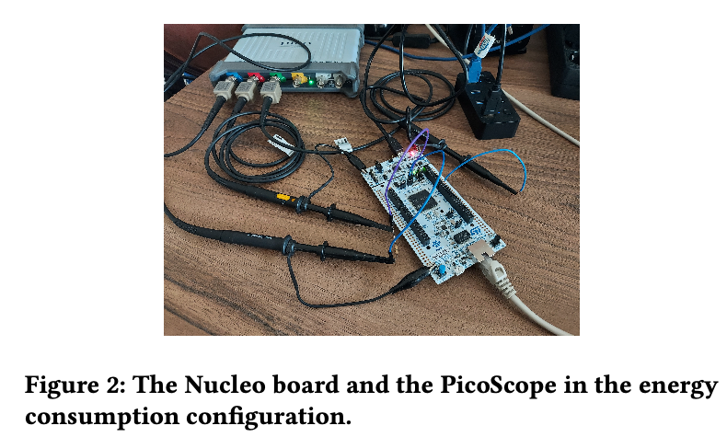
TLS PQC 전환 연구 동향
실험 장치
임베디드 장치
Nucleo-F439ZI 보드(32비트 ARM Cortex-M4)
일반적으로 사용되는 IoT end-node 장치
클라우드 서버 역할 장치
Ubuntu 20.04, x86_64 아키텍처, Intel i7-1165G7 processor, 2.8 GHz
네트워크 환경
중간 게이트웨이 없이 평균 RTT: 0.493ms
Nucleo 보드에 이더넷 커넥터 장착됨
전력 소비 측정 장치
PicoScope 5000 시리즈의 PicoScope 5444B
Energy consumption 설정을 위한 Nucleo 보드와 PicoScope
1 GS/s의 실시간 샘플링으로 트레이스 캡처 가능
샘플링 속도는 5 MS/s, 대부분의 연산을 충분한 time window인 5초 동안 반복적으로 실행
예외적으로, SPHINCS+ TLS 핸드셰이크의 경우, 총 캡처 시간이 5초 이상이어야 하므로
샘플링 속도는 833 kS/s, time window는 100초를 사용
양자 안전성을 유지하면서 임베디드 시스템의 실제 에너지 소비 측정
Tasopoulos, George, et al. "Energy Consumption Evaluation of Post-Quantum TLS 1.3 for Resource-Constrained Embedded Devices."Cryptology ePrint Archive(2023).

Slide 9
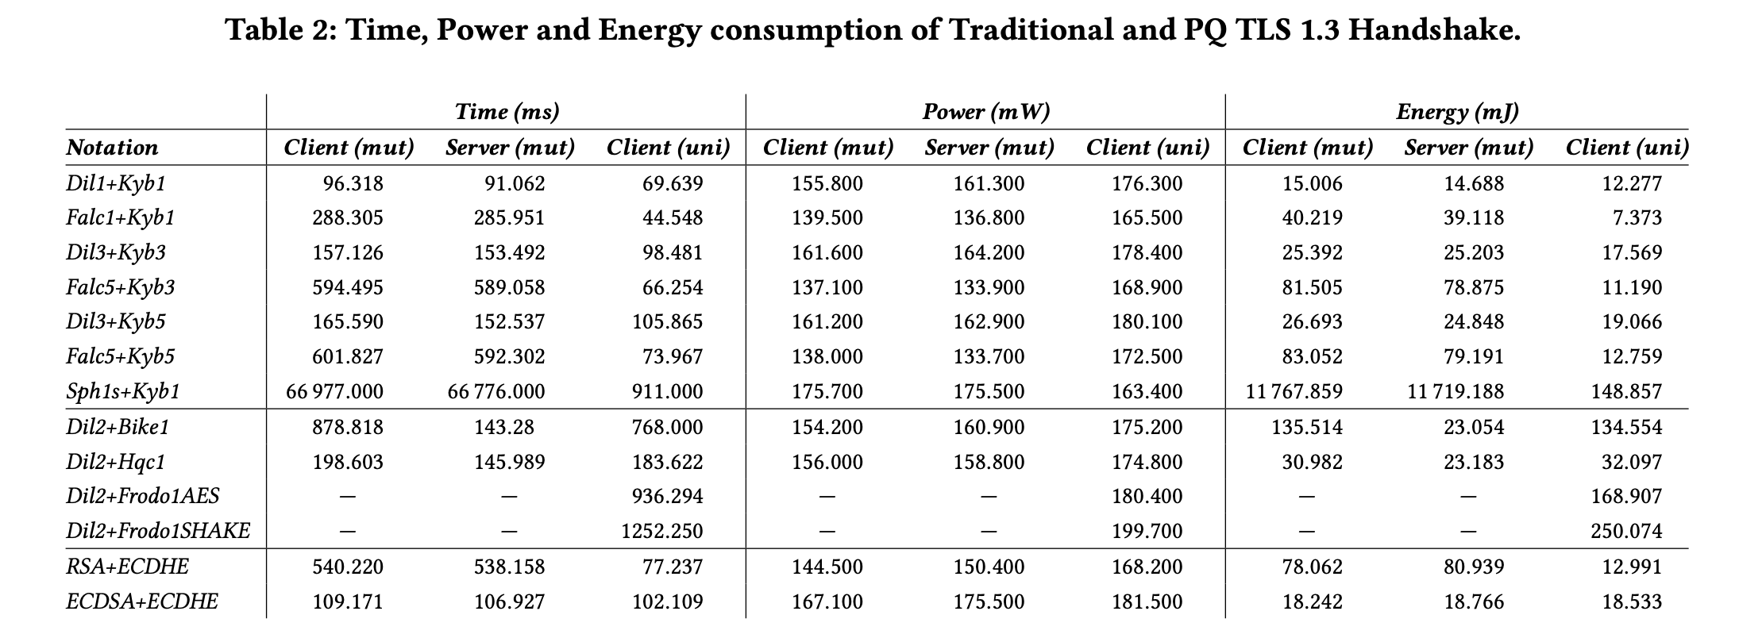
TLS PQC 전환 연구 동향
상호인증 시나리오
임베디드 시스템(end-node)이 상호 인증된 경우
클라이언트는 "Key Generate”, "Decapsulate“ 연산 / 서버는 “Encapsulate” 연산
클라이언트 연산이 서버 연산보다 2~5% 더 많은 에너지 소비
Dil2+Bike1의 경우, "Key Generate"와 "Decapsulate"연산의 에너지 소비량이 매우 높아 클라이언트는 서버의 5배 이상의 에너지 필요
Dil2+Kyb1이 최고의 에너지 소비 성능 제공
Sph1s+Kyb1은 제일 높은 에너지 소비가 요구되어 거의 사용할 수 없음
Tasopoulos, George, et al. "Energy Consumption Evaluation of Post-Quantum TLS 1.3 for Resource-Constrained Embedded Devices."Cryptology ePrint Archive(2023).

Slide 10
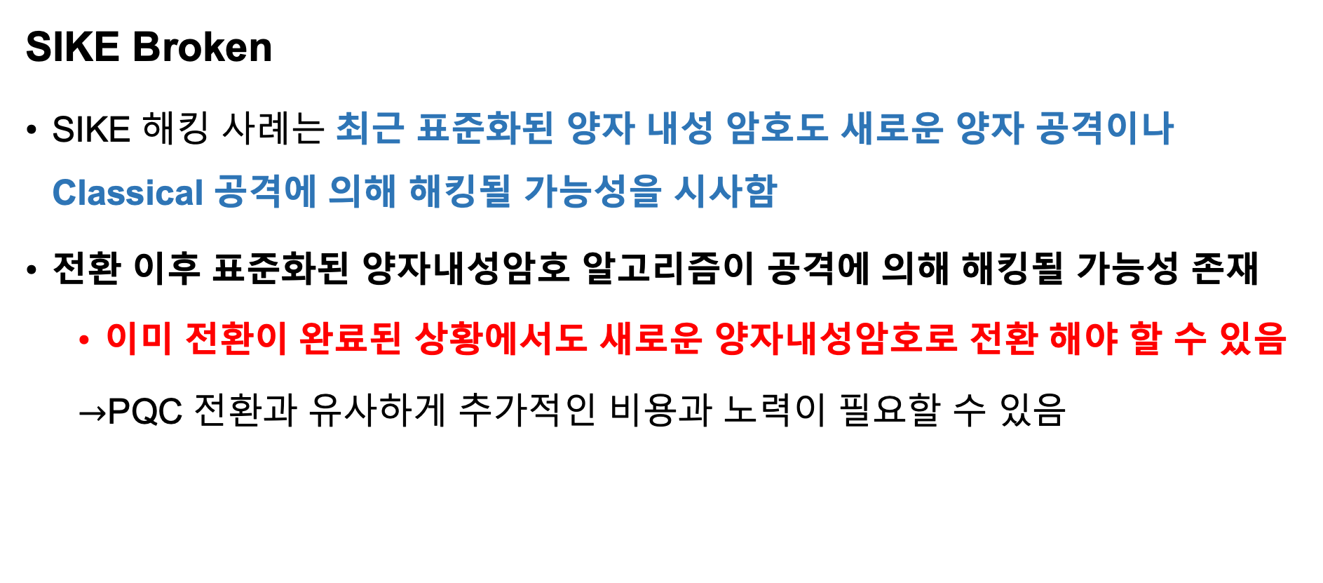
TLS PQC 전환으로 인해 발생하는 보안 취약점
SIKE Broken
SIKE 해킹 사례는 최근 표준화된 양자 내성 암호도 새로운 양자 공격이나 Classical 공격에 의해 해킹될 가능성을 시사함
전환 이후 표준화된 양자내성암호 알고리즘이 공격에 의해 해킹될 가능성 존재
이미 전환이 완료된 상황에서도 새로운 양자내성암호로 전환 해야 할 수 있음
$→$PQC 전환과 유사하게 추가적인 비용과 노력이 필요할 수 있음
Castryck, Wouter, and Thomas Decru. "An efficient key recovery attack on SIDH." Annual International Conference on the Theory and Applications of Cryptographic Techniques. Cham: Springer Nature Switzerland, 2023.

Slide 11
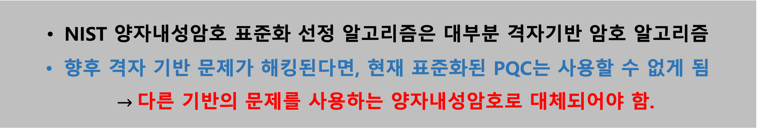
TLS PQC 전환으로 인해 발생하는 보안 취약점
Lattice Broken
격자 기반 양자내성암호의 기반 문제인 이진 선형 잡음 문제의 공략 가능성을 입증하는 연구 발표됨
최초로 양자 샘플을 구성하기 위한 양자 회로를 알고리즘에 종합적으로 분석하고 최적화
양자 샘플 구성은 원-핫 인코딩을 활용하고, 이외의 알고리즘 계산에는 Binary 인코딩을 활용
NIST 양자내성암호 표준화 선정 알고리즘은 대부분 격자기반 암호 알고리즘
향후 격자 기반 문제가 해킹된다면, 현재 표준화된 PQC는 사용할 수 없게 됨
$→$다른 기반의 문제를 사용하는 양자내성암호로 대체되어야 함.

Slide 12



TLS PQC 전환으로 인해 발생하는 보안 취약점
Downgrade Attack
대부분 중간자 공격(Man In The Middle, MITM)
FREAK(Factoring Attack on RSA-EXPORT keys) Attack
OpenSSL의 ssl3_get_ key exchange fucntion에서 발생하는 취약점을 이용한
약한 키 길이와 중간자 공격을 사용하여 RSA로 다운그레이드
POODLE(Padding Oracle On Downgraded Legacy Encryption) Attack
SSL/TLS 버전을 TLS 1.2 버전 이하의 버전에서 발생하는 암호화 통신 취약점을 활용하여 다운그레이드
Logjam Attack
Diffie -Hellman 키 교환 프로세스의 취약점을 활용하여 TLS 연결의 보안 키를 다운그레이드
주로 512비트의 키 길이로 암호화된 연결을 대상

Slide 13
TLS PQC 전환으로 인해 발생하는 보안 취약점
Downgrade Attack
대부분 중간자 공격(Man In The Middle, MITM)
FREAK(Factoring Attack on RSA-EXPORT keys) Attack
OpenSSL의 ssl3_get_ key exchange fucntion에서 발생하는 취약점을 이용한
약한 키 길이와 중간자 공격을 사용하여 RSA로 다운그레이드
POODLE(Padding Oracle On Downgraded Legacy Encryption) Attack
SSL/TLS 버전을 TLS 1.2 버전 이하의 버전에서 발생하는 암호화 통신 취약점을 활용하여 다운그레이드
Logjam Attack
Diffie -Hellman 키 교환 프로세스의 취약점을 활용하여 TLS 연결의 보안 키를 다운그레이드
주로 512비트의 키 길이로 암호화된 연결을 대상
TLS 전환 과정에서 호환을 위해 하이브리드(Legacy+PQC) 전환 시
클라이언트가 Legacy TLS 밖에 없어 Legacy TLS 사용하자고
서버에게 제안할 경우 보안 강도 하락의 위협이 존재
TLS 양자내성암호 전환 과도기의 대안인 하이브리드 전환 시
Downgrade Attack으로 인한 문제점 야기

Slide 14
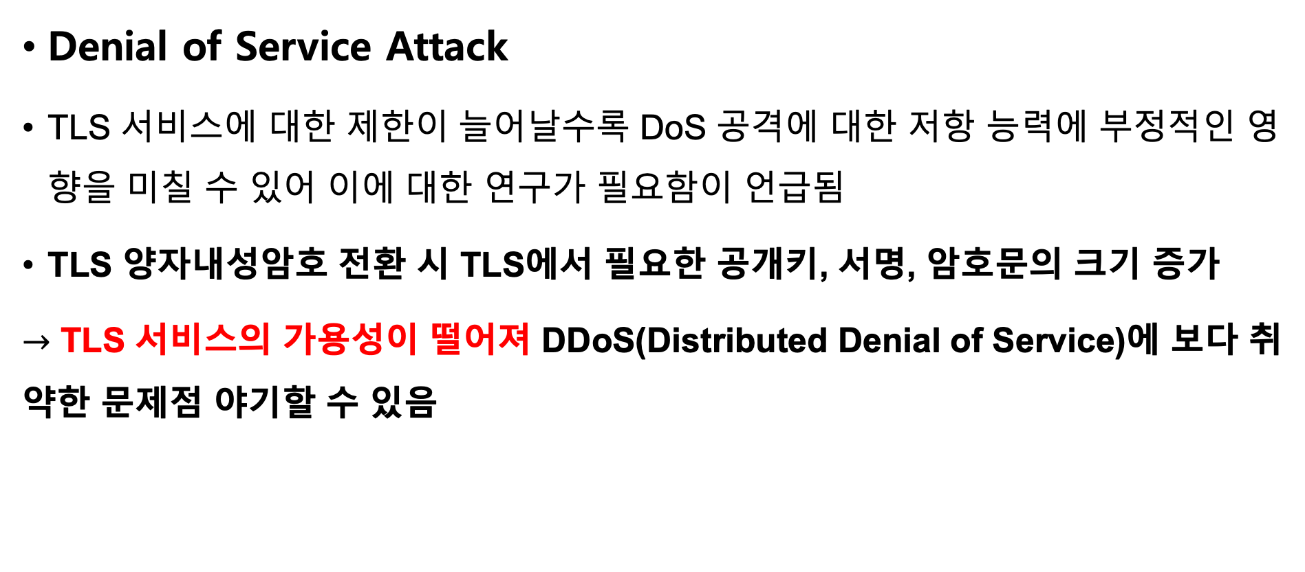
TLS PQC 전환으로 인해 발생하는 보안 취약점
Denial of Service Attack
TLS 서비스에 대한 제한이 늘어날수록 DoS 공격에 대한 저항 능력에 부정적인 영향을 미칠 수 있어 이에 대한 연구가 필요함이 언급됨
TLS 양자내성암호 전환 시 TLS에서 필요한 공개키, 서명, 암호문의 크기 증가
$→$ TLS 서비스의 가용성이 떨어져 DDoS(Distributed Denial of Service)에 보다 취약한 문제점 야기할 수 있음
Crockett, Eric, Christian Paquin, and Douglas Stebila. "Prototyping post-quantum and hybrid key exchange and authentication in TLS and SSH." Cryptology ePrint Archive (2019).

Slide 15
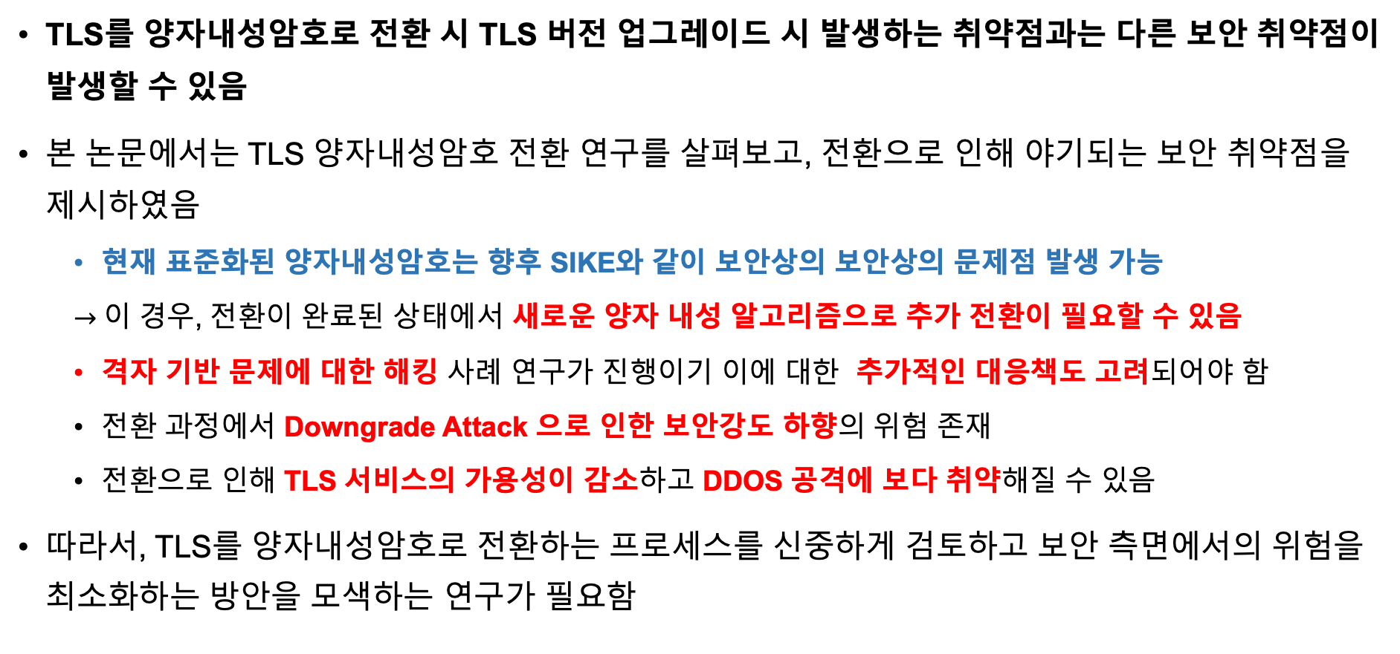
결론
TLS를 양자내성암호로 전환 시 TLS 버전 업그레이드 시 발생하는 취약점과는 다른 보안 취약점이 발생할 수 있음
본 논문에서는 TLS 양자내성암호 전환 연구를 살펴보고, 전환으로 인해 야기되는 보안 취약점을 제시하였음
현재 표준화된 양자내성암호는 향후 SIKE와 같이 보안상의 보안상의 문제점 발생 가능
$→$이 경우, 전환이 완료된 상태에서 새로운 양자 내성 알고리즘으로 추가 전환이 필요할 수 있음
격자 기반 문제에 대한 해킹 사례 연구가 진행이기 이에 대한 추가적인 대응책도 고려되어야 함
전환 과정에서 Downgrade Attack 으로 인한 보안강도 하향의 위험 존재
전환으로 인해 TLS 서비스의 가용성이 감소하고 DDOS 공격에 보다 취약해질 수 있음
따라서, TLS를 양자내성암호로 전환하는 프로세스를 신중하게 검토하고 보안 측면에서의 위험을 최소화하는 방안을 모색하는 연구가 필요함

